Slide 1
Ventus GPGPU 性能分析
成果产出
· 编写 10+ 个可流式解析日志的分析工具链脚本，可视化时间来源、SM / Warp 负载调度等统计规律；
· 结合日志与RISCV汇编文件，还原Ventus循环嵌套与执行路径，提高执行可解释性；
· 基于跳转地址、指令及数据分布，建立存储空间模型，对全局内存、共享存储、私有寄存器建模；
· 通过指令外推，对GEMM执行时间进行预测建模（最终基于指令数的时间推算式误差为0.155%）。
· 系统评估 work-group 数、边界检查、MMA不同算子 等参数组合，选取最优内核并给出指令级归因。
结果展示
优化路径
端到端加速： 4.35x（相对官方例程）
峰值吞吐： 1351 MFLOPS
(Baseline: 310 MFLOPS)
可解释性： 深度解析加速来源
1) 单work-group → 多work-group并行化：显著提升吞吐量；
2) 预取优化：利用ping-pong buffer隐藏全局内存访问延迟；
3) 移除不必要的边界检查和对齐等，提升计算密度；
4) 循环展开优化指令调度，减少循环控制开销；
5) 计算逻辑重构与简化：每个线程固定负责一个输出元素；
6) 未来探索：算子融合、稀疏加速（算子限制）。

Slide 2
GEMM 优化方法
*消融实验 | 无预取 无展开 | 无预取 展开 | 预取+ 无展开 | 预取 展开
1 WG + 无边界检查 | 401.55 MFLOPS | / | / | /
1 WG + 边界检查 | 309.87 MFLOPS | / | / | /
2 WG + 无边界检查 | 708.46 MFLOPS | 958.05 MFLOPS | 896.21 MFLOPS | 1307.59 MFLOPS
2 WG + 边界检查 | 509.00 MFLOPS | 923.58 MFLOPS | / | 576.24 MFLOPS
1. 多Work-Group
发现问题：官方实现强制 global == local，硬件并行度不足；
优化目标：让多个 Work-Group 并行覆盖输出矩阵的 Tiles；
实现方法：采用 Persistent Blocks：启动固定大小的 Work-Group（选择2×2），通过 步进循环 处理多组输出 Tiles。
2. 边界检查
发现问题：通过输出日志分析，发现指令占比如下。发现控制开销（达50%）成为主导，限制了 FLOPS 提升空间。
M,N,K | 内存类指令占比 |  |  | 计算类指令占比 |  |  | 性能瓶颈
 | VLW12_V | LW | SW | VFMADD_VV | VMUL_VX | VADD
512 | 19.7% | 1.2% | 0.6% | 4.6% | 0.0% | 20.5% | FMA饱和 | 占比收敛
优化目标：减少控制指令开销，提高计算指令占比。
实现方法：分析内核，发现大多控制指令来自对运算的边界检查。可修改内核代码，修改为边界检查可选启动。
3. 预取优化（Ping-Pong Buffer）
发现问题：通过分析日志，发现内存访问延迟极高，计算单元经常因等待数据而空闲。
优化目标：隐藏内存访问延迟，实现计算与访存重叠。
实现方法：采用双缓冲（Ping-Pong）机制预取数据；在计算当前Tile的同时，预取下一个Tile到寄存器，避免重复全局内存访问。
4. 循环展开优化
发现问题：循环控制开销显著，特别是内层循环的小规模迭代导致频繁的循环控制指令。
优化目标：减少循环控制开销，提高指令级并行度。
实现方法：通过编译器指令展开内层循环，经过多次测试，发现#pragma unroll 4时加速效果最好（不加参数反而降低性能）。

Slide 3
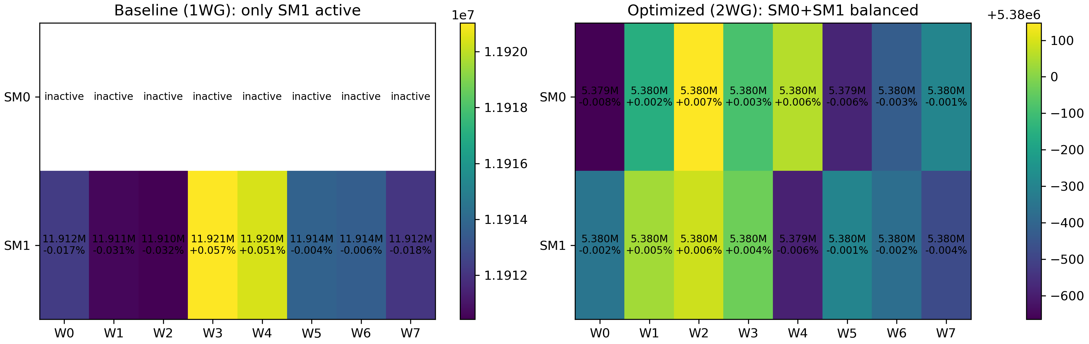
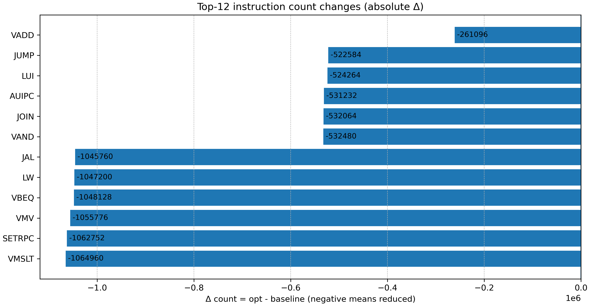

优化来源解析
  baseline: 只激活 SM1（SM0 inactive）
  optimized: 总指令数 $SM0=SM1=43.038M$
通过脚本解读日志，可视化对比如下：
Top-12 绝对减少量 柱状图
LW/LUI/VMSLT/VAND 等指令被大幅减少 =>
边界检查/控制类指令减少
  baseline: CV≈0.033%, 最大偏差≈0.0567%
  optimized: CV≈0.0047%, 最大偏差≈0.0077%

